Slide 1
Санкт-Петербургский государственный электротехнический
университет «ЛЭТИ» им. В.И. Ульянова (Ленина)
Лабораторная работа № 7
Изучение и исследование алгоритмов и протоколов
асимметричного шифрования
Студентка: Усачева Дарья, группа 1384
Руководитель: Племянников А.К., доцент каф. ИБ
Санкт-Петербург, 2024

Slide 2
Цель работы и задачи
Цель: Повысить свою компетенцию в области алгоритмов и протоколов ассиметричного шифрования и в криптографии в целом.
Задачи:
1. Изучить протокол согласования ключей Диффи-Хеллмана.
2. Изучить алгоритм асимметричного шифрования RSA.
3. Изучить протокол асимметричного шифрования RSA.
4. Выполнить атаку на шифр RSA факторизацией модуля.
5. Изучить и выполнить имитацию атаки на гибридный протокол шифрования.

Slide 3
Изучение протокола согласования ключей Диффи-Хеллмана

Slide 4
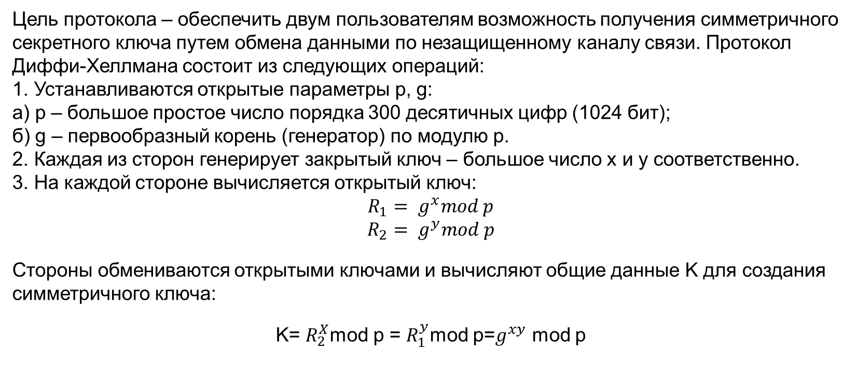
Изучение протокола согласования ключей Диффи-Хеллмана
Цель протокола – обеспечить двум пользователям возможность получения симметричного секретного ключа путем обмена данными по незащищенному каналу связи. Протокол Диффи-Хеллмана состоит из следующих операций: 1. Устанавливаются открытые параметры p, g: а) p – большое простое число порядка 300 десятичных цифр (1024 бит); б) g – первообразный корень (генератор) по модулю p. 2. Каждая из сторон генерирует закрытый ключ – большое число x и y соответственно. 3. На каждой стороне вычисляется открытый ключ:
$$R_{1}= g^{x}mod p$$
$$R_{2}= g^{y}mod p$$
Стороны обмениваются открытыми ключами и вычисляют общие данные K для создания симметричного ключа:
K= $R_{2}^{X}$mod p = $R_{1}^{y}$mod p=$g^{xy}$ mod p

Slide 5
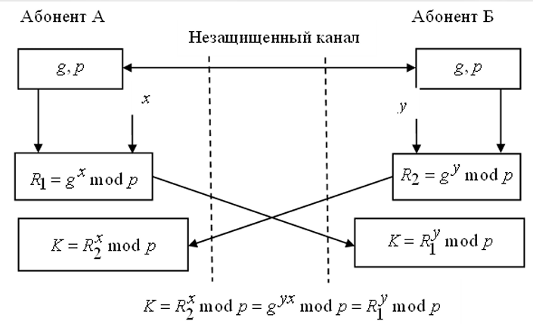
Схема протокола согласования ключа Диффи-Хеллмана

Slide 6
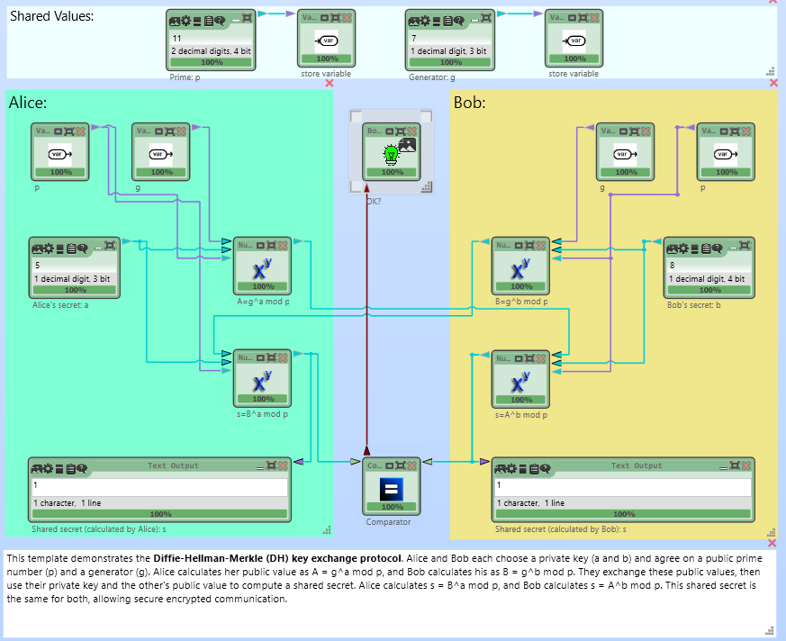
Шаблонная схема Diffie-Hellman Key Exchange из CrypTool 2

Slide 7
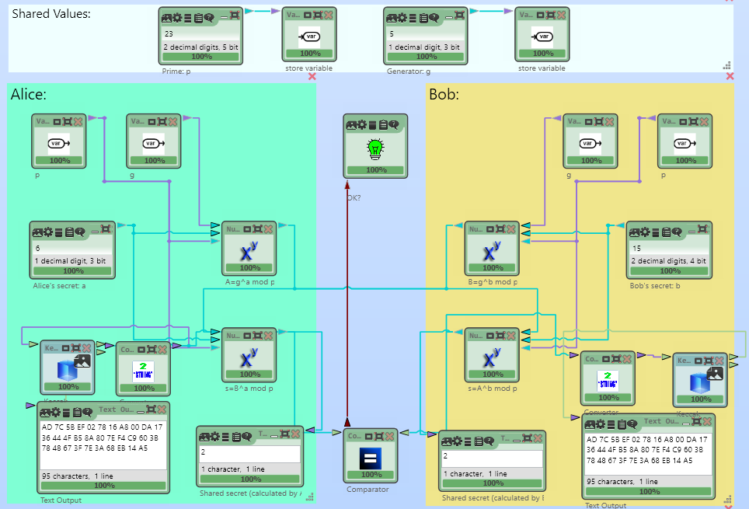
Шаблонная схема Diffie-Hellman Key Exchange из CrypTool 2

Slide 8
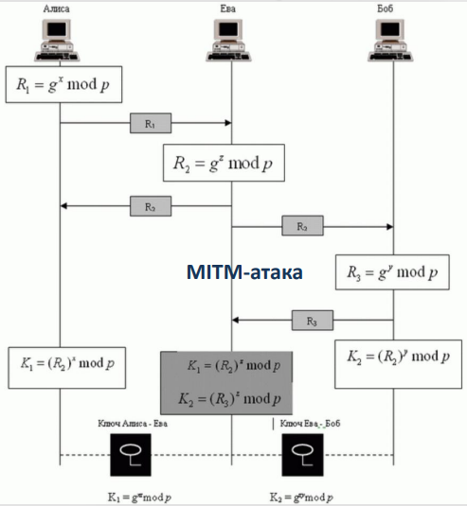
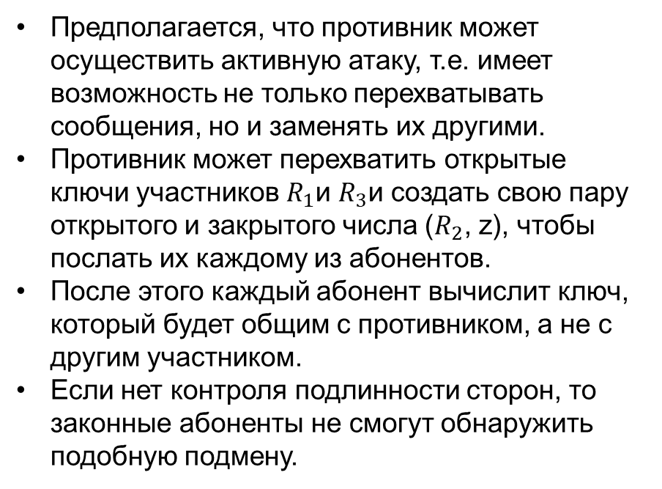
Схема, иллюстрирующая атаку протокола " посредником"
Предполагается, что противник может осуществить активную атаку, т.е. имеет возможность не только перехватывать сообщения, но и заменять их другими.
Противник может перехватить открытые ключи участников $R_{1}$и $R_{3}$и создать свою пару открытого и закрытого числа ($R_{2}$, z), чтобы послать их каждому из абонентов.
После этого каждый абонент вычислит ключ, который будет общим с противником, а не с другим участником.
Если нет контроля подлинности сторон, то законные абоненты не смогут обнаружить подобную подмену.

Slide 9
Изучение алгоритма асимметричного шифрования RSA

Slide 10
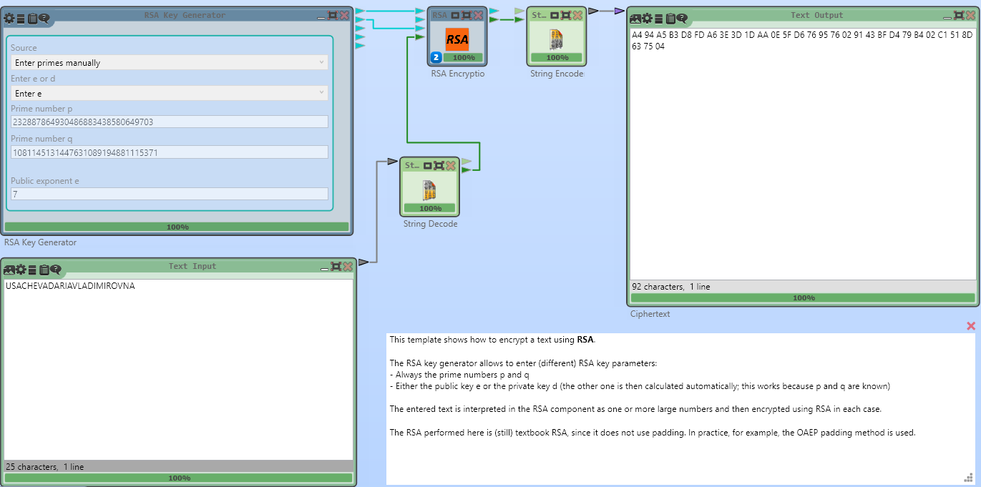
Шаблонная схема алгоритма RSA из CrypTool 2

Slide 11
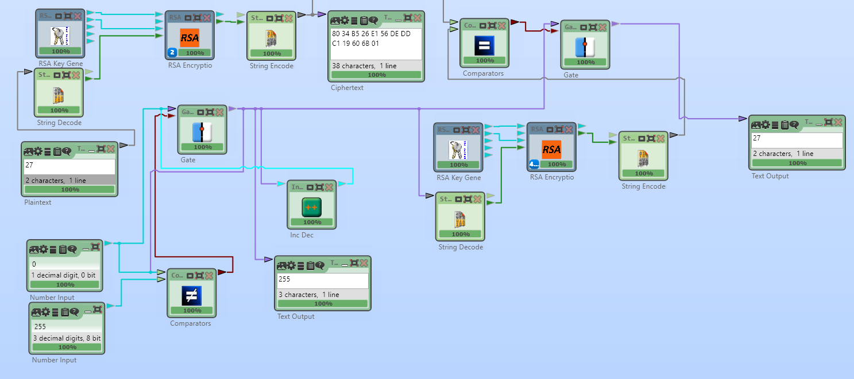
Схема алгоритма атаки шифровки методом "малого сообщения"

Slide 12
Изучение протокола асимметричного шифрования RSA

Slide 13
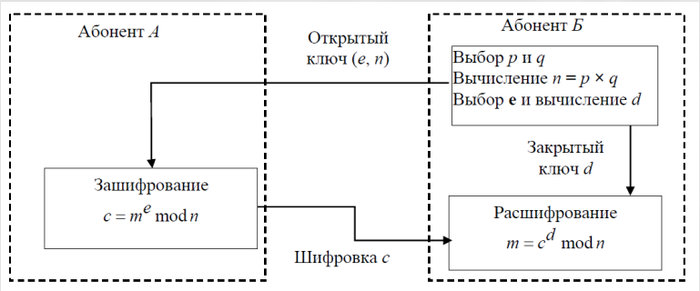
Протокол шифрования на основе RSA
Секретный и открытый ключи RSA равноправны - каждый из ключей (d или e) может использоваться как для зашифрования, так и для расшифрования
Совпадающие блоки зашифровываются одинаково (как в режиме электронной кодовой книги)

Slide 14
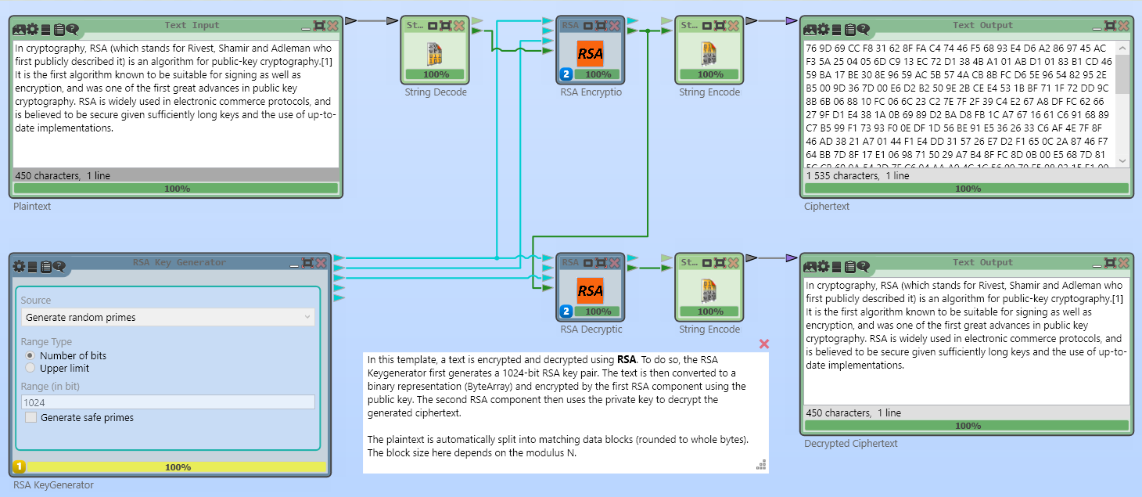
Шаблонная схема RSA Cipher из CrypTool2

Slide 15
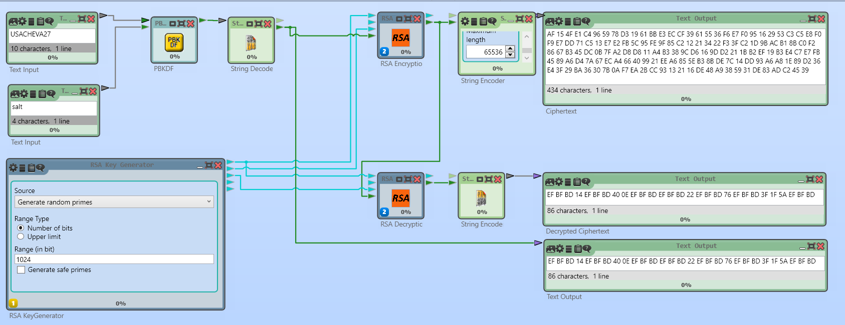
Схема для зашифрования и расшифрования симметричного ключа размером 128 бит, полученного из парольной фразы

Slide 16
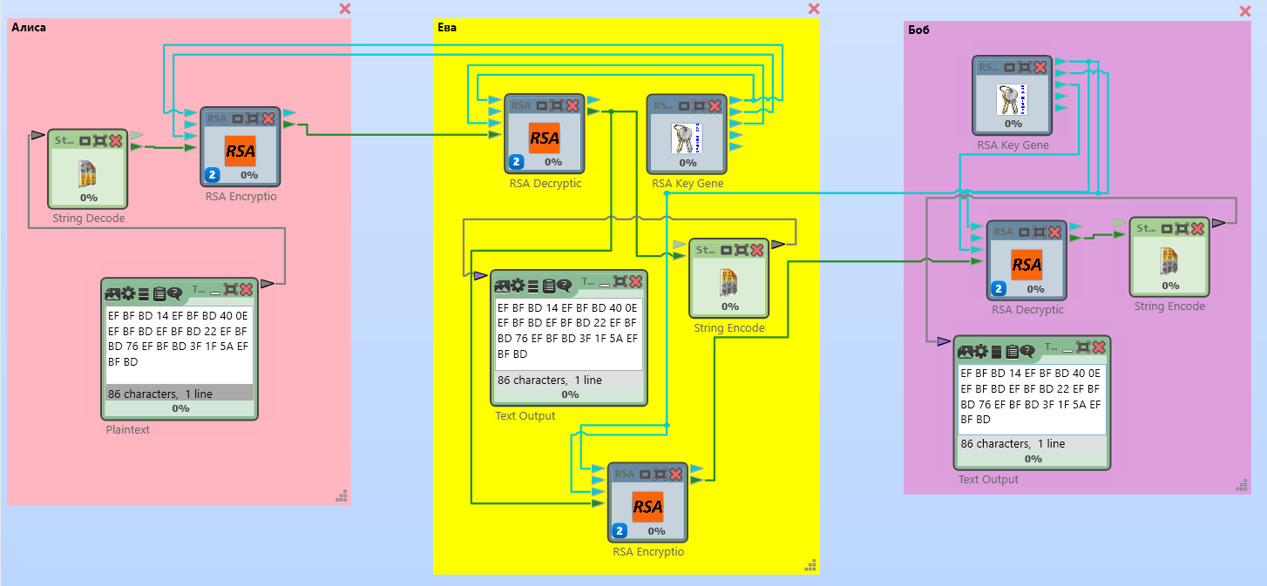
Схема, иллюстрирующая атаку протокола " посредником"

Slide 17
Выполнение атаки на шифр RSA факторизацией модуля

Slide 18
Метод факторизации Ферма
Если найдены x и y такие, что N = x²-y²,
то найдено и разложение N = a*b, где a = (x + y), b = (x - y).
Пусть у числа N есть два натуральных делителя: a, b : a ≤ b, тогда меньший из них a ≤ √N
Тогда ищем y² = x² - N, изменяя значение x:
Вход : нечетное положительное целое N
Выход : положительные целые a и b, такие что a x b = N
x ← √N // наименьшее целое, большее, чем √N
while (x < N) {
w ← x² - N
If (w полный квадрат числа) {
y ← √w
a ← x + y
b ← x - y
return a, b }
x ← x + 1 } // сложность метода o(√N)

Slide 19
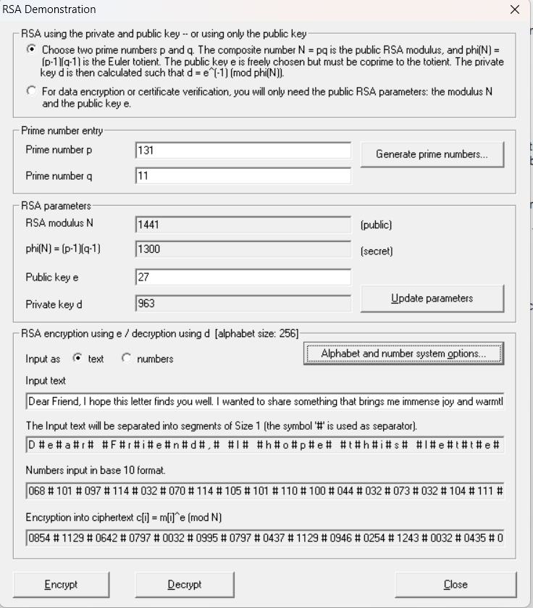
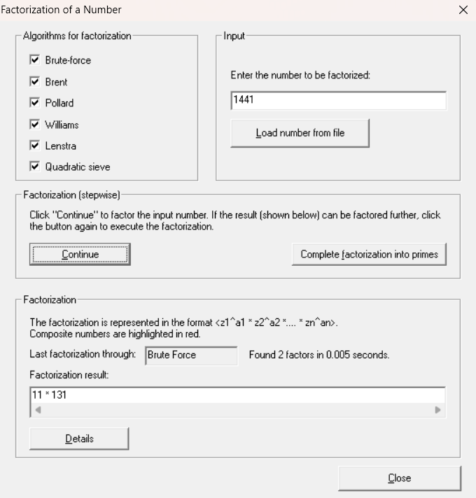
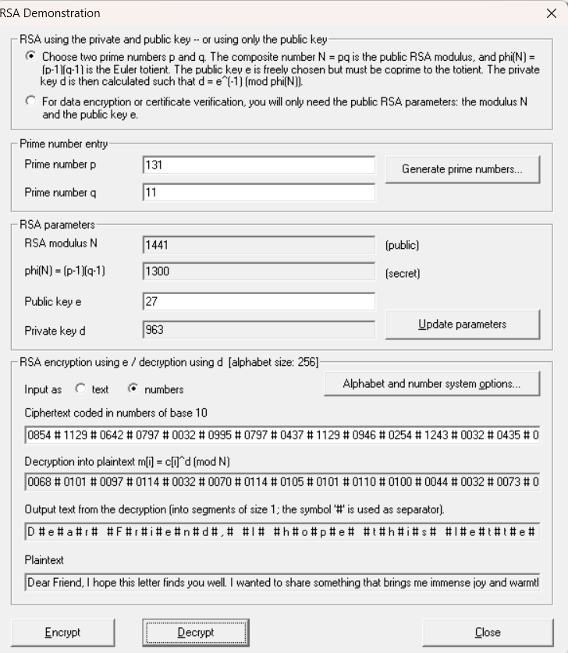
Атака на шифр RSA факторизацией модуля

Slide 20
Изучение и выполние имитации атаки на гибридный протокол шифрования

Slide 21
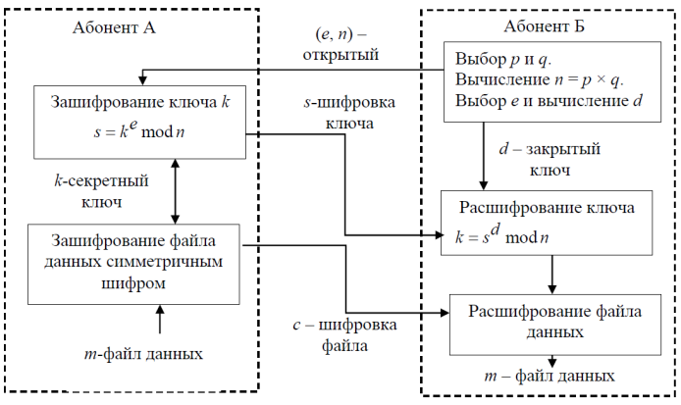
Пример гибридного шифрования на основе
асимметричного шифра
Файл данных шифруется симметричным секретным ключом
Секретный ключ шифруется открытым ключом получателя
Зашифрованное сообщение и зашифрованный ключ составляют цифровой конверт (digital envelope), который отправляется получателю
Получатель сначала расшифровывает секретный ключ, а затем расшифровывает секретным (сеансовым) ключом шифровку файла данных

Slide 22
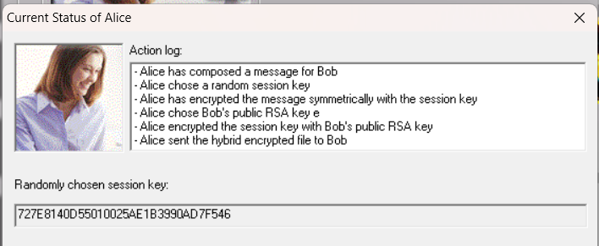
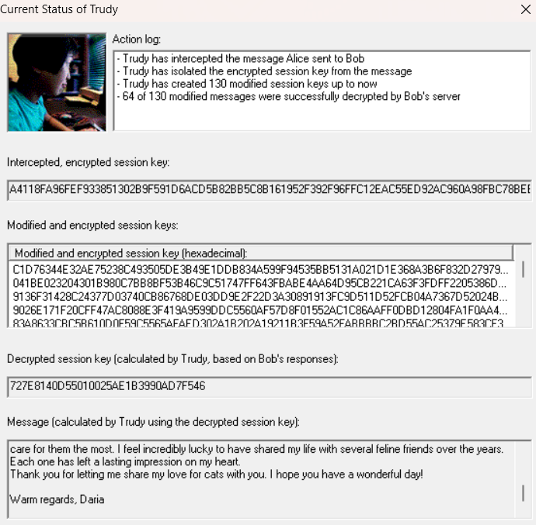
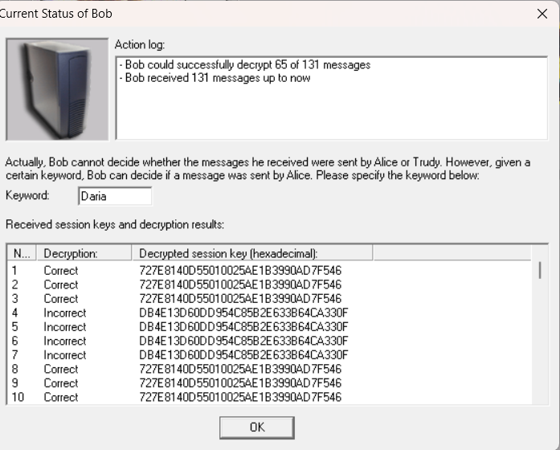
Лог файлы участников протокола

Slide 23
Заключение
1. Изучен протокол согласования ключей Диффи-Хеллмана, который позволяет пользователям получить секретный ключ без его непосредственной передачи. Модификация схемы привела к преобразованию ключевого материала в симметричный ключ длиной 256 бит. Также была изучена атака протокола «посредником».
2. Изучен алгоритм асимметричного шифрования RSA. Шаблонная схема RSA Encryption из CrypTool 2 была изменена для проведения атаки коротким сообщением. В ходе атаки нарушитель может зашифровать открытым ключом все возможные исходные сообщения, пока результат не будет совпадать с перехваченным зашифрованным текстом. Для предотвращения этой атаки рекомендуется дополнять исходный текст случайными битами до начала шифрования.
3. Изучен протокол асимметричного шифрования RSA. Модификация схемы шаблонная схемы из CrypTool 2 позволяет зашифровать и расшифровать симметричный ключ, полученный из парольной фразы. Также была изучена атака протокола «посредником».
4. Выполнена атака на шифр RSA факторизацией модуля. Для модуля N равного 1441 было найдено верное разложение менее чем за 1 секунду.
5. Изучена и выполнена имитация атаки на гибридный протокол шифрования. Установлено, что злоумышленник может перехватить цифровой конверт, содержащий зашифрованные данные и ключ, модифицировать сообщения и направлять их серверу. Анализируя ответы сервера, злоумышленник может бит за битом восстановить секретный ключ.

